Slide 1
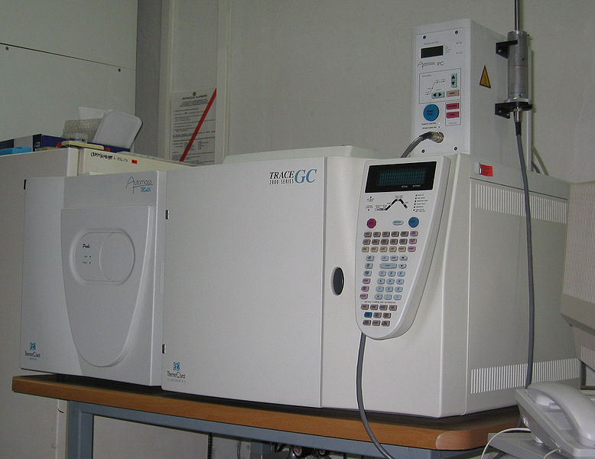
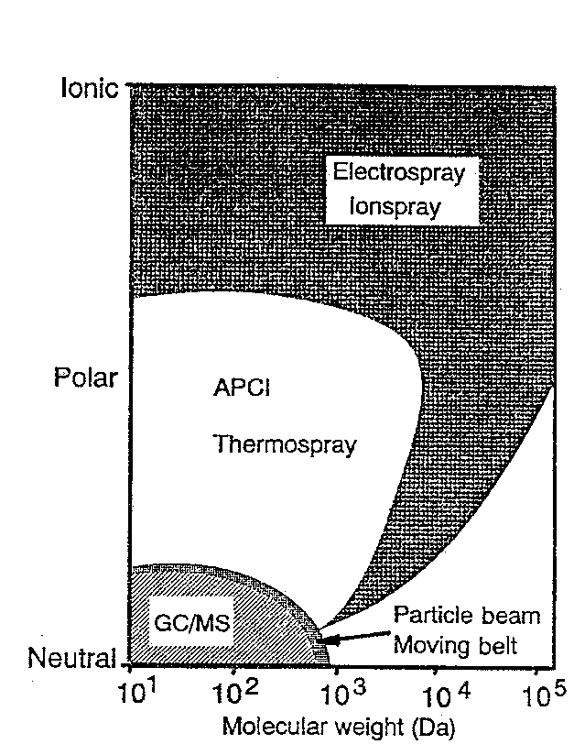
A tömegspektrometria alapjai
A legbiztosabb és érzékenyebb molekula azonosítási és mérési mód.
Achilles sarka: nem minden molekula ionizálható mindennel:
Nincs univerzális műszer:
Irtó drága
Biológiai mérési módszerek 2012 őszi félév
Készítette: Tengölics Roland

Slide 2
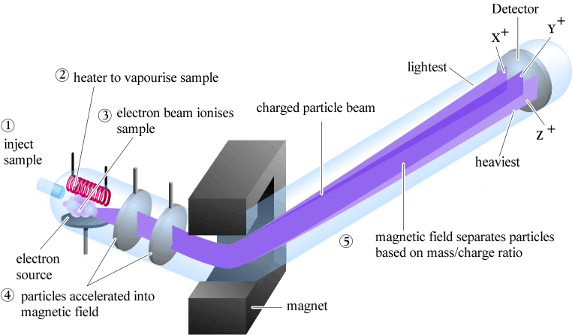
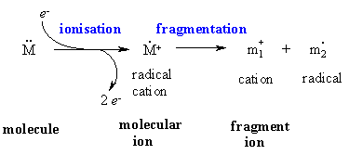
Felépítés
AZ MS-ek a különböző tömeg töltés ( m/z ) arányú ionokat mérik.

Slide 3
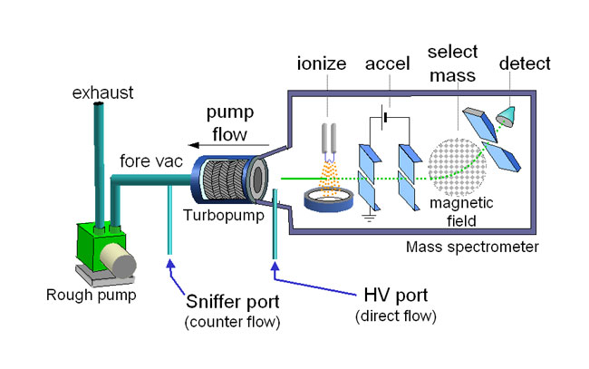
Felépítés 2
A tömegspektrométer felépítése:
Vákuum pumpa (minimum 2 fokozat): - elővákuum rotációs szivattyú (1-0,1 KPa)
- Turbómolekuláris szivattyú, vagy olajdiffúziós pumpa (10⁻⁶-10⁻⁷ KPa)
Ionforrás Ion analizátor Detektor

Slide 4
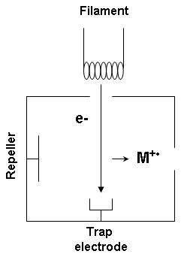
Ionizáció:
Minden MS méréshez ionokat kell képeznünk
Ionizáció: a molekulák ionizációja és az ionok gyorsítása
(pl.: EI,CI, APCI, MALDI, ESI, FAB)
Elektron Impakt/Elektronütköztetéses ionizáció (EI):
e-
e-
A minta molekulája
Ionizált minta
(molekulaion)
A molekulaion fragmentációja
Illékony szerves molekulákra!!!!!

Slide 5
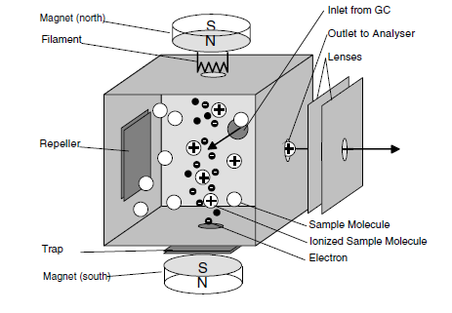
Az EI ionizáló kamra részei:
Mágnes (észak)
Bemenet a GC felől
Filament:
elektronok gerjesztése (70 eV)
Elektron nyaláb:
a minta ionizálása
Csapda elektród:
elektronok csapdázása
Repeller:
A minta ionjainak irányítása az analizátor felé
A minta az elektronnyalábra merőlegesen érkezik a kamrába
Kimenet az analizátor felé
e- csapda
Mágnes (dél)
EI ionizáló kamra

Slide 6
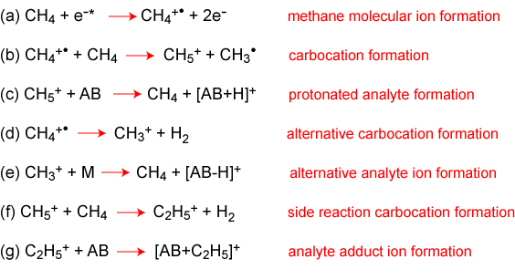
Kémiai ionizáció (CI): Kémiai ionizáció
Lépései:
1, inonizáló gáz ionizálása elektron impact ionizátorral. (metán, ammónia)
2, mérendő komponens ionizálása, az ionizált gáz segítségével
Csökkent fragmentáció, megnövekedett adduktképzés és alternatív falstermék képzés.
Illékony molekulákra!!!
EI, CI kapcsolható gázkromatográfiával.

Slide 7
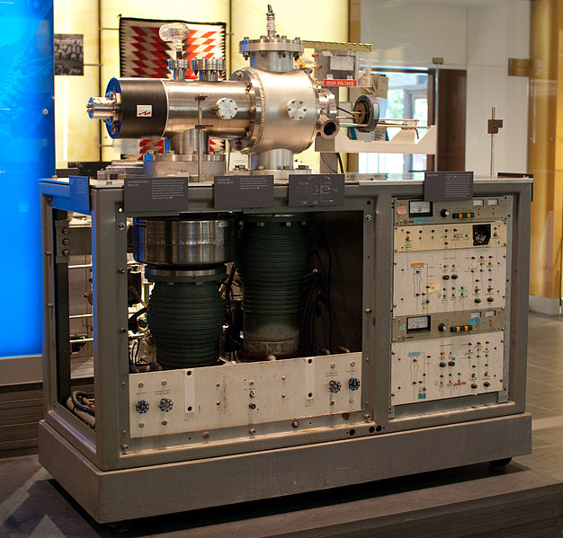
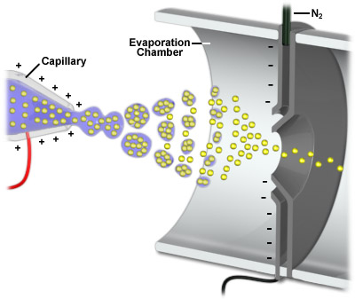
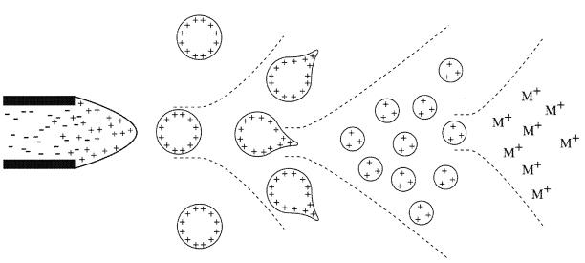
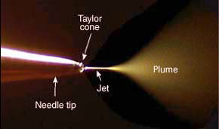
Electrospray Ionisation (ESI)

Slide 8
Electro Spray Ionisation (ESI)
-Pepetidek-proteinek polimerek anílízisére.
-Folyadékkromatográfiával kapcsolt is lehet
-Ionizátor kamra:Atmoszferikus nyomású erős elektromágneses tér uralkodik benne, meleg nitrogént áramoltatunk be.
-Mintacseppek sztatikusan feltőltődnek, Nitrogén hatására elpárolog az eluens egy része , megnő a töltéssűrűség, majd a coulomb erő hatására szétrobbannak a cseppek, (ez sokszor megtörténik), a többszörösen töltött molekulaion marad vissza.
-1 komponens több m/z értéknél jelenik meg a tömegsketrogrammon.

Slide 9
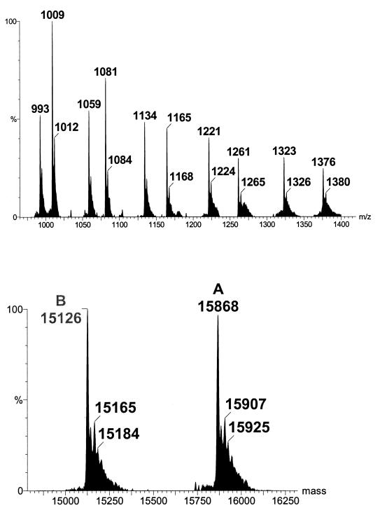
Metabolikus szindrómák kiszűrése aminosavak cukrok mérése.
Az m/z arány változásából lehet azonosítani a komponenst 1 körben.

Slide 10
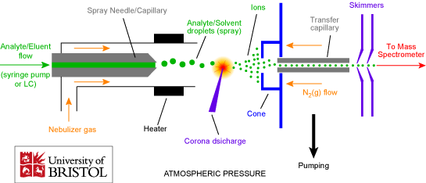
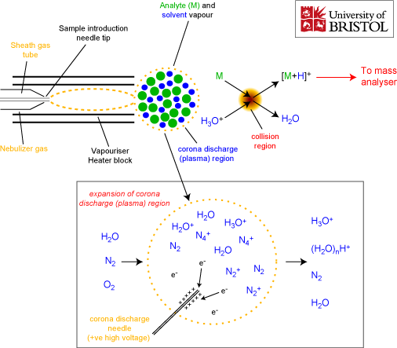
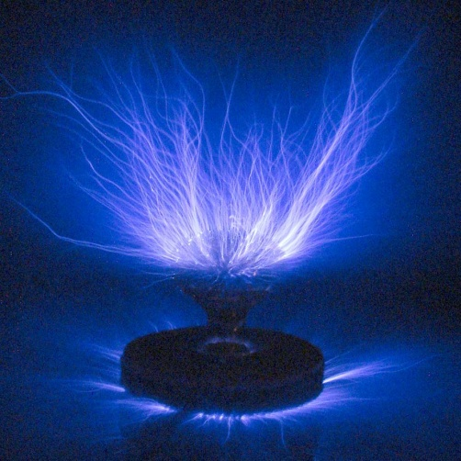
Atmospheric Pressure Chemical Ionisation (APCI)

Slide 11
APCI
Minta pneumatikus porlasztása a légtérbe nitrogén gázáram mellett.
A minta és mintahordozó alkotta aeroszolba koronakisülét hozunk létre, ami ionizálja a nitrogént.
Az a légtér nitrogénje és a mintahordozóban lévő vízen keresztül ionizálódik az analit.
A minta jobban bomlik mint ESI-nél, de itt használható apoláris hordozó is szemben az ESI-vel ahol csak poláris hordozón keresztül lehet ionizálni az analitot.
Báziukus molekulák mérésére alkalmas, HPLC-MS detektorként használható. ESI-vel együtt gyakran haszálják gyógyszermolekulák mérésében.
1 komponens több m/z értéknél jelenik meg a tömegspektrumon.

Slide 12
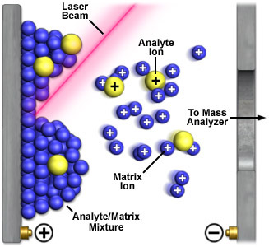
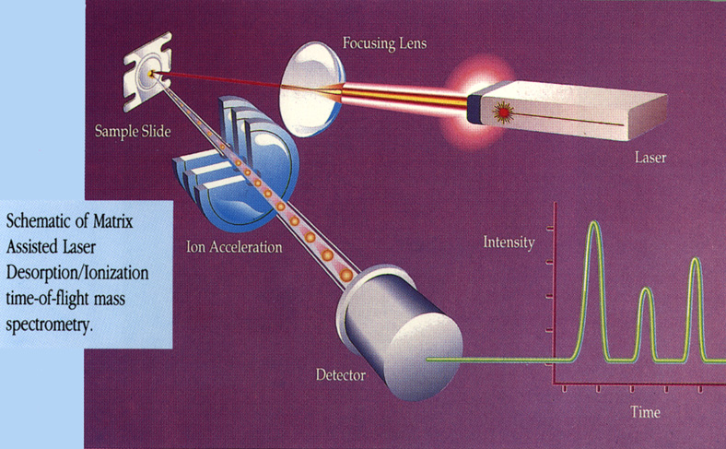
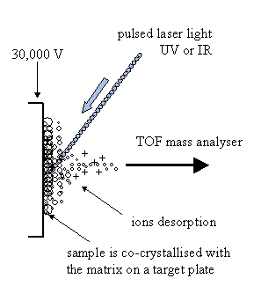
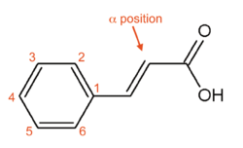
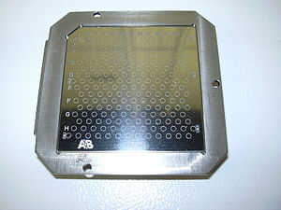
Matrix Assisted Laser Desorption/Ionisation (MALDI)
fahéjsav

Slide 13
MALDI II
Proteinek, peptidek, oligoszacharidok, makromolekulák vizsgálata.
A minta mátrixba van kristályosítva. (A mátrix chromofor, savas kémhatású, és könnyen párolog)
Ionizáció lézersugár segítségével (UV lézerek: Nitrogén lézer (337 nm), vagy Nd:YAG lézer, de előfordulnak a gyengébb infravörös lézerek is (IR-MALDI))
A mátirix nyeli el a lézersugarat, elpárolog, közben ionizálja az nalitot(ok)at
A keletkezett ionokat egy nagy térerejű (60-100 kV) gyorsító rendszer deszorbeálja a kondenzált fázisból
A MALDI ionizációs technikát általában Time of Fligth ionanalizátorral szokták használni. [MALDI-TOF]
Kevesebb a többszörösen töltött ion mint APCI-nál és ESI-nél. Ennek szerepe van abban hogy proteomikában használják, továbbá limitált a másodlagos fragmentáció is. (Hacsak nem alkalmazunk ütközési cellát lásd 1 sorral lejebb)
Nem kapcsolat technika, és csak nem quantitatív, viszont MS-MS üzemmódban rendkívül részletes strukturális információ nyerhető vele.

Slide 14
Egy valamit szeretnénk mérni nagyon pontosan, vagy egyszerre mindent pontatlanabbul?
Két típusú detektálási üzemmód: Full Scan és Selective Ion Monitoring (SIM)
Full Scan: Ez is egy időpillanatban 1 m/z-t mér csak ezt nagyon gyorsan változtatja.
meghatározott mérettartományban vizsgálja az ionokat ( pl.: m/z 50 - m/z 400)
A széles mérési tartomány megadása csökkenti a mérés érzékenységét, pontosságát, tömegpontosságot, stb.
Molekula azonosításhoz – új komponens kereséséhez jól jön.
SIM: kis számú, általunk előre meghatározott m/z értékű iont detektál a készülék
kevés fragmentet keres nő az érzékenység
alacsonyabb az interferencia a Full Scan-hez képest.

Slide 15
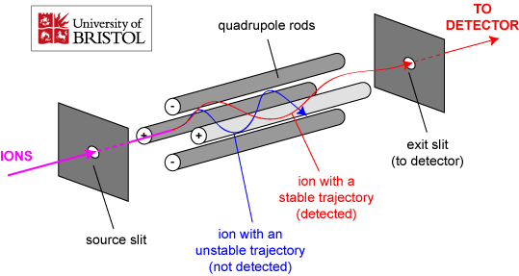
Analizátorok:
Az ionizátorban keletkezett ionok a különböző tömeg/töltés arány szerinti elválasztása, és a kiválasztott m/z ion detektorba irányítása a feladata,
(pl.: Time of Flight, (Tripple)Quadrupole, Ioncsapda)
Quadrupole: Négy párhuzamos fémrúd között oszcilláló elektromos mező segítségével választja el az ionokat tömeg-töltés arányuk alapján.

Slide 16
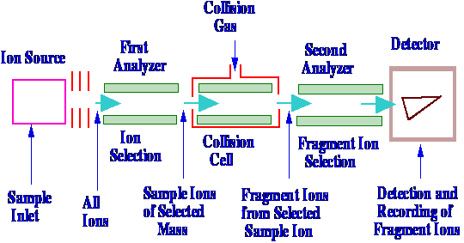
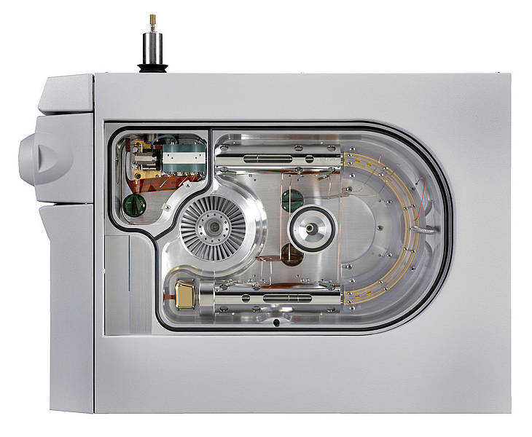
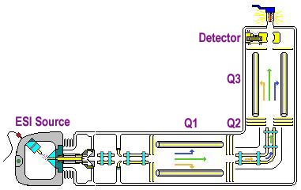

Slide 17
Triple Quadrupole:
3 quadrupole lineárisan összekötve.
Az 1. és a 3. quadrupole szétválasztja az ionokat, míg a középső ütközőkamraként funkcionál.
Az ütközőkamrában nincs ionszelekció. A Q1-ből érkező szülői ionokat ütközéssel fragmentálják szét a Q2-ben. Ar, He, vagy N₂ gázt használnak ütközőgázként.
A széttört leányionok a Q3-ban szétválnak m/z szerint és innen kerülnek a detektorra.
Tehát:Az 1 quadropollal kiválasztod azt a szülőiont amit tovább fragmentálva azonosítani tudod a molekulát. Csökkented a hátteret, növeled a specificitást.
Ez a legelterjettebb. GC-MS ben is ezt használják, de más rendszerrel is kompatibilis. Kis molekulatömegek esetén pontos.

Slide 18
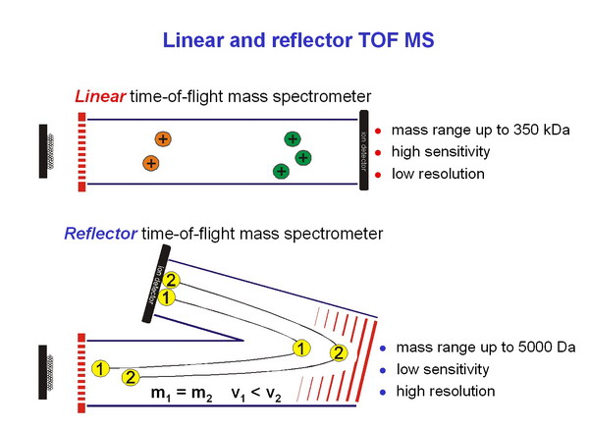
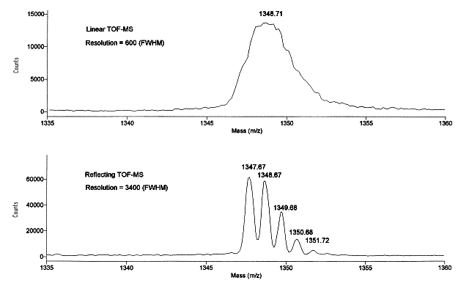
Time of Flight (TOF) repülési idő detektor:
Csak az analizátorcső elején vannak gyorsítófeszültség alatt az ionok, utána nagyvákumban repülnek külső beavatkozás nélkül.
Az azonos kinetikus energiával rendelkező(az ion töltése és a gyorsítófeszültség határozza meg), de különböző tömegű részecskék különböző idő alatt teszik meg ugyanazt az utat a vákumcsőben.
Az ion sebességét a gyorsítófeszültség, az m/z és a gyorsítófeszültségben töltött idő határozza meg. A legútóbbit kompenzálni kell.
A reflecton (iontükör) egy konstans elektromágneses tér. Ha az Ion több időt töltött a gyorsítófeszültség alatt tehát gyorsabb, akkor mélyebbre hatol az elektromágneses térben és ezáltal hosszabb utat tesz meg. (kompenzálódik a sebességkülönbség).

Slide 19
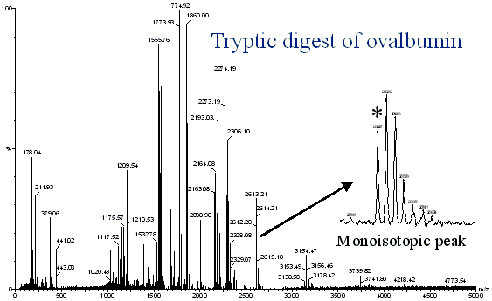

Slide 20
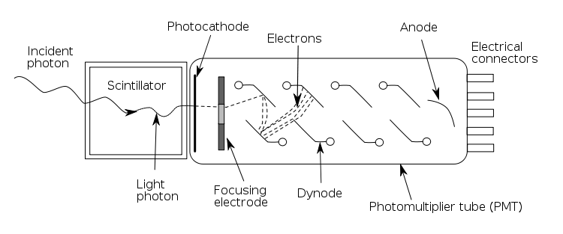
Detektorok fajtái
Az ionok detektálása, adatgyűjtés
Ionsokszorozó: A felfogó elektródokra becsapódó ionok elektron emissziót váltanak ki, ezek az elektronok a szemben lévő elektródra becsapódva szekunder emissziót váltanak ki. Ha elég sok elektródot helyeznek egymással szembe, a szekunder emissziók miatt sokszorozódó elektronok nagyobb ionáramot szolgáltatnak, mint a becsapódó egyetlen ion.
Fotosokszorozó: A fotosokszorozó esetén a beérkező ion egy szcintillációs ernyőbe ütközik, a kilépő foton váltja ki a az elektronok sokszorozódását. Ennek a megoldásnak az az előnye, hogy a szerves ion nem közvetlenül a sokszorozó dinódájára csapódik be és így a detektor nem szennyeződik.

Slide 21
Mit kell nézni a egy tömegspektrumon?
Molekulaion:
Az M+• molekulaion a legnagyobb tömegű ion, megadja az ún. moltömeg/töltés arányt
Bázision:
A legnagyobb intenzitású ion (ennek a relatív intenzitása 100%, a többi ion relatív intenzitását ehhez viszonyítjuk)
Fragmens Ion : Hasadási termékek.
A hasadási helyek szubsztituens és kötés specifikusak. Az a adott fragmenshez tartozó izotópcsúcsok is láthatók ebből következtethetünk a fragmens elemösszetételére, (meg persze látjuk az m/z-t ez már elég is az azonosításhoz. (persze kell egyadatbázis hozzá)

Slide 22
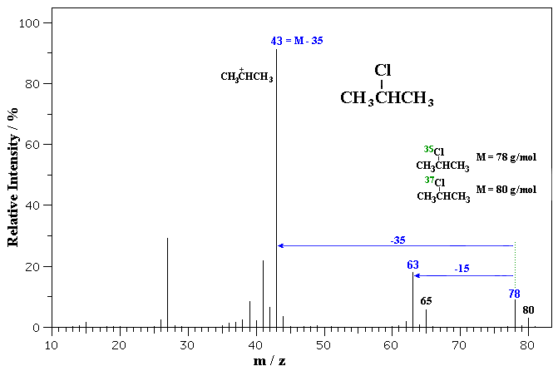
2-Kloropropán EI spektruma
Bázision
27

Slide 23
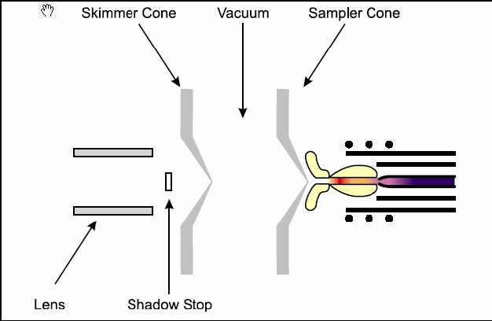
Pár szóban a Szegeden elérhető biológusok álltak is használt egyéb MS-ekről
ICP-MS Növénybiológiai tanszék. (Inductively Coupled Plasma Mass Spectrometry)
Mit tud, fémmérés, extrém kicsi koncentrációk esetében is!!! (ppt-ppb) Pl. Tisztított fehérje fémtartalmának maghatározása. Környezeti élelmiszeripari minta fémtartalmának megvizsgálása. (bármi amibe fémek vannak.)
Miért speciális:
Aeroszolt képez a mintából, Argonplazmával ionizálja, 2400 amu (atomic mass units) másodpercenként!

Slide 24
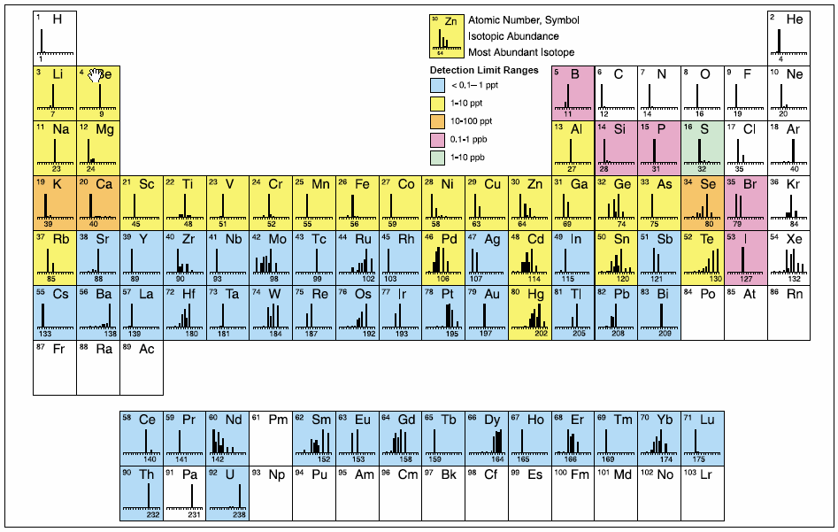

Slide 25
Orbi-Trap MS SZBK-algsor Proteomika labor.
AZ SZBK legdrágább műszere.
1 db van az országban.
Rengeteg komponens szimultán analízise, több detektoron keresztül.
Nagy tömegpontosság, gyors, HPLC-vel kapcsolt. Széles tömegtartomány.
Nagyon állat egy masina. ☺

Slide 26
Köszönöm a figyelmet!
Tengölics Roland: toki_epidot(at)freemail.hu vagy Biotechnológiai tanszék 149 es PhD szoba vagy hátul a GC-nél.

